Slide 1
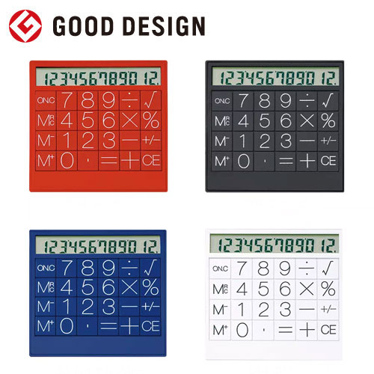
【提案書】
トップソーラーカリキュレーター
特徴
ノートなどと一緒に持ち歩くのにも便利な、すっきりとしたフラットボタンでグッドデザイン賞も受賞したカリキュレーターです。カラーバリエーションは全4色。お好みでお選びください。
納期
納期スペース
仕様
素 材：ABS 他
サイズ：99×99×13mm
付属品：取説付
包 装：エアパッキン､紙箱
備 考：表示桁数12桁
イタリアンレッド・リアルブラック・ロイヤルブルー・スノーホワイト
お見積
お見積りスペース

Slide 2
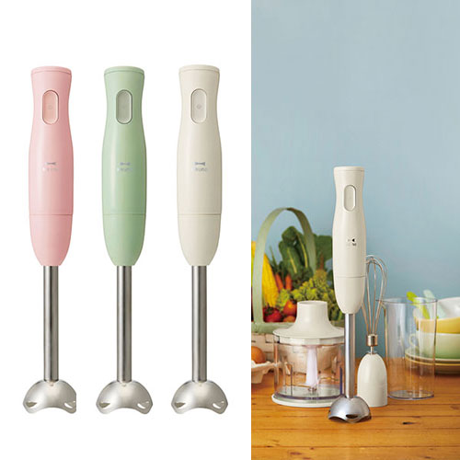


【提案書】
BRUNO マルチスティックブレンダー
特徴
食材を細かく切り刻んだり、かくはんさせるのに非常に便利なマルチブレンダーです。デザインはシンプルで非常にすっきりとしているためどんなオリジナルプリントにもマッチします。
納期
納期スペース
仕様
カラー展開：全3色
素材：ポリプロピレン、ABS樹脂、AS樹脂
サイズ：365×63×68mm（ブレンダースティック使用時）
包装：化粧箱入（235×295×143mm）
備考：セット内容：ホイッパー、チョッパーボトル、ボトル用フタ、チョッパーボトル専用カッター、ブレンダーカップ、お手入れブラシ、専用レシピリーフ
お見積
お見積りスペース

Slide 3
【提案書】
コンパクト5段UV折りたたみ傘
特徴
中骨から5段階に畳めて、鞄に常備できるコンパクトな折りたたみ傘。UVカット機能付きで日傘としても使えます。オリジナルの名入れをすればノベルティグッズとして重宝するアイテムです。
納期
納期スペース
仕様
カラー展開：ブラック、ネイビー、グレー、スモークブルー
素材：ポリエステル、アルミ 他
サイズ：親骨/約530(mm)、折りたたみ時/約175(mm)
包装：OPP袋
備考：取説付
お見積
お見積りスペース

Slide 4
【提案書】
ZaLattoサーモラウンドタンブラー
特徴
あえてざらっとした手触りの塗装を表面に施したステンレス素材と、アルミ缶がすっぽり収まるサイズ感が特徴のタンブラー。カラー展開は全6色と豊富ですので名入れに合わせてお選びください。
納期
納期スペース
仕様
素 材：ステンレス(18-8) 他
サイズ：φ72×99mm※外径φ82mm
容 量：310ml
付属品：取説付(紙箱面)
備 考：ネイビー・ブラック・グレー・カーキ・ホワイト・ベージュ
お見積
お見積りスペース

Slide 5
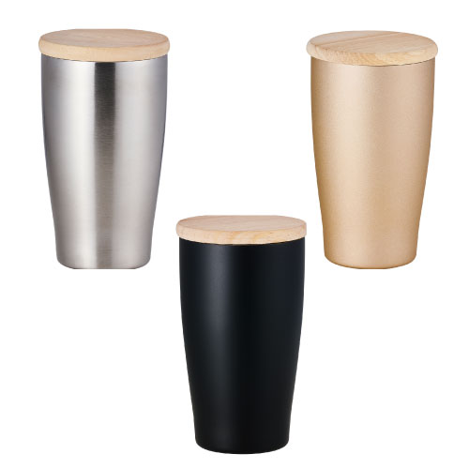
【提案書】
ウッドキャップ・ステンレスタンブラー
特徴
真空二重構造のステンレス素材で保冷温効果が高く、また天然木の蓋がお洒落な雰囲気を醸し出す上質なタンブラーです。オリジナル名入れも可能なため、物販用や記念用などにもおすすめです。
納期
納期スペース
仕様
素 材：ステンレス、天然木、シリコン
サイズ：縦80×横80×奥行142mm（包装形態：箱入）
備 考：シルバー、シャンパンゴールド、マットブラック
お見積
お見積りスペース

Slide 6
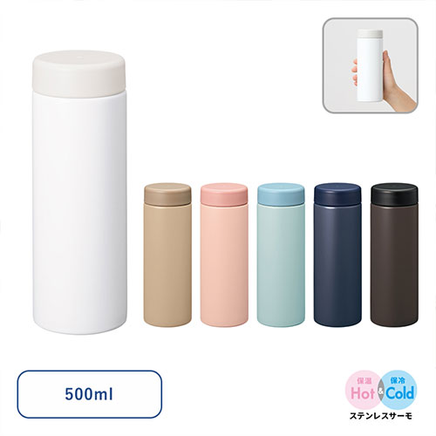
【提案書】
バイカラーサーモステンレスボトル500ml
特徴
500mlサイズのバイカラーがおしゃれなステンレスボトルです。保冷保温効果に優れた真空二層構造で美味しい飲み物を美味しい温度のまま持ち歩けます。全6色展開から選択可能。
納期
納期スペース
仕様
カラー展開：ネイビー,ブラック,ベージュ,スモークピンク,スモークブルー,ホワイト
素材：ステンレス(18-8)、PP 他
サイズ：Φ67×189(mm)
容量：500ml
包装：PE袋、紙箱
備考：取説付(紙箱面)、食品衛生検査済
お見積
お見積りスペース

Slide 7
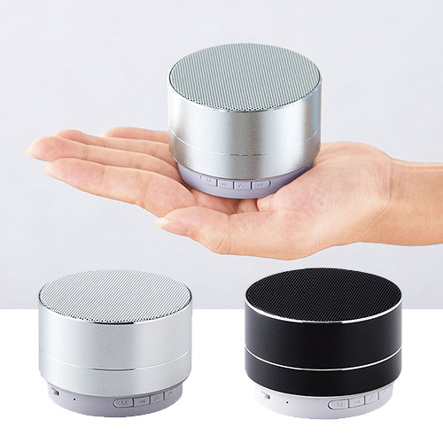
【提案書】
ポータブルワイヤレススピーカー
特徴
持ち運びに便利な、手の平サイズのポータブルワイヤレススピーカー。ワイヤレスだからどこでも音楽が楽しめて、アウトドア・キャンプでも大活躍！キャンペーン用のノベルティグッズに最適です。
商品写
納期
納期スペース
仕様
カラー展開：シルバー、ブラック
素材：アルミニウム、鉄,ABS樹脂
サイズ：φ69×48mm箱サイズ75×82×80mm
包装：化粧箱入
備考：名入れ可能 セット内容:本体、microUSBケーブル
お見積
お見積りスペース

Slide 8
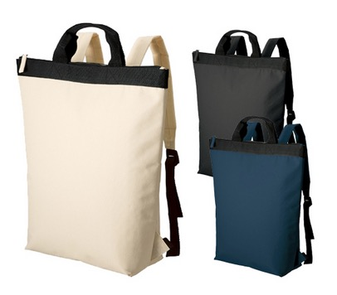
ナチュラル・
ナチュラル
【提案書】
ハンドル付バックパック
特徴
背面部分にクッション素材を入れておりますので背中や肩にかかる負担も軽減してくれて背負いやすいバッグパックです。また手持ちハンドルは見た目のアクセントにもなってオシャレです。
納期
納期スペース
仕様
素 材： ポリエステル 他
サイズ：本体/約390×420×120mm、持ち手/約37×270mm
容 量：約13L
備 考：ネイビーブルー・インクブラック・ミルキーベージュ
お見積
お見積りスペース

Slide 9
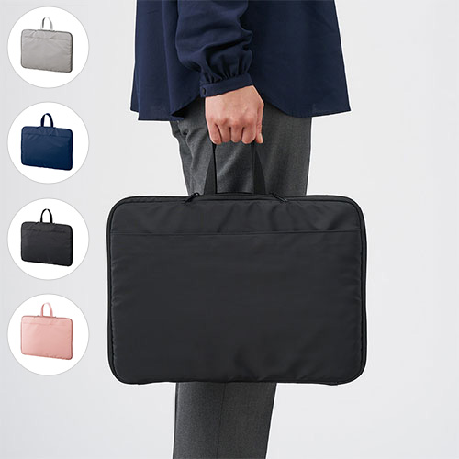
【提案書】
入れたまま使えるノートPCバッグ
特徴
ノートPCを収納したまま、開くだけでそのまま使えるバッグ。使用時にズレにくい、PCを押さえる平ゴム付きです。外ポケットと中側のメッシュポケットにマウス・コード・文房具も収納可能！
納期
納期スペース
仕様
カラー展開：グレー,スモークピンク,ネイビー,ブラック
素材：ポリエステル、PP 他
サイズ：本体/約370×270×20(mm)、ハンドル/約20×300(mm)
包装：OPP袋
備考：参考収納寸法/約340×235×40(mm) 13.3インチノートPCまで対応 ※参考値のため、寸法内でも形状によっては収納できない場合がございます。 ※素材の特性上、商品ごとに色など若干の誤差が生じる場合があります。
お見積
お見積りスペース

Slide 10
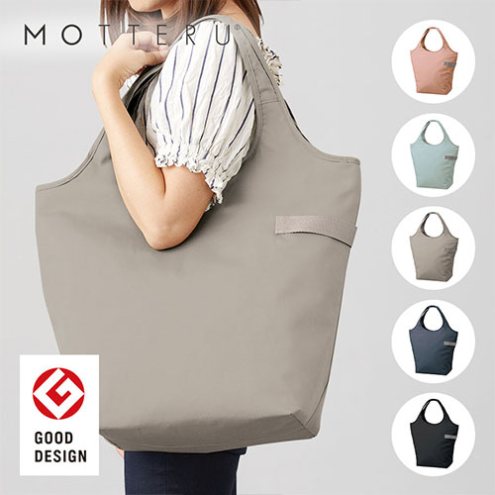
【提案書】
クルリト クーラーマルシェバッグ
特徴
2Lのペットボトルもゆったり入る大容量のマルシェバッグ。くすみカラーで丸みがあるシルエットがとてもおしゃれ。保冷・保温機能付きで小さく折り畳めるのでエコバッグとして重宝します。
納期
納期スペース
仕様
カラー展開：グレー、チャコールブラック、ネイビー、ミントブルー、スモークピンク
素材：ポリエステル、アルミ
サイズ：本体/約480×390×200(mm)・持ち手/約40×390(mm)
容量：約21L
お見積
お見積りスペース

Slide 11
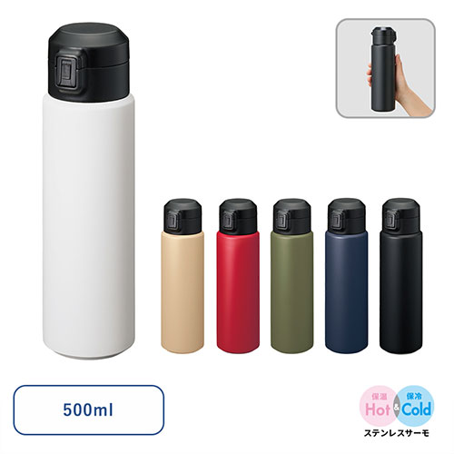
【提案書】
Zalattoワンタッチサーモボトル500ml
特徴
片手でも開けられるワンタッチ式が便利な500mlサーモボトルです。ザラっとした表面が見た目にも格好良く持ちやすい点も◎！全6色のカラーバリエーションからお選びいただけます。
納期
納期スペース
仕様
カラー展開：レッド,ネイビー,ブラック,カーキ,ベージュ,ホワイト
素材：ステンレス(18-8)、PP 他
サイズ：Φ68×220(mm)
容量：500ml
包装：PE袋、紙箱
備考：取説付(紙箱面)、食品衛生検査済
お見積
お見積りスペース

Slide 12
【提案書】
シャンブリック スクエア保冷トート(M)
特徴
再生ファブリック糸を使用した保冷機能付きのエシカルなスクエアトートバッグのMサイズです。丸みのある形状とくすんだ柔らかい色合いがオシャレ。女性向けの物販品やノベルティに最適です。
納期
納期スペース
仕様
カラー展開：ベージュ、サックスブルー、グレー
素材：ポリエステル、コットン、アルミ
サイズ：本体/約370×350×150(mm)・持ち手/約30×580(mm)
容量：約19L
お見積
お見積りスペース

Slide 13
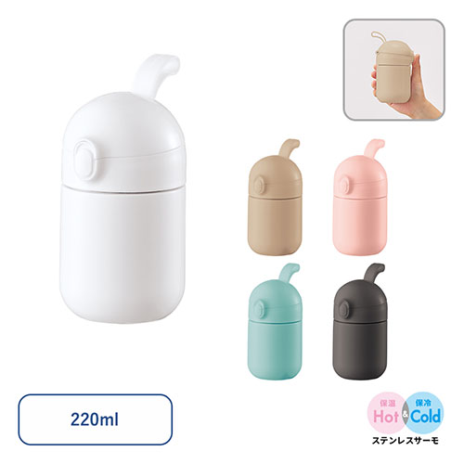
【提案書】
Malutto ワンタッチサーモステンレスボトル 220ml
特徴
220mlサイズのボトルです。丸みのあるフォルムとカラーバリエーションが見た目にも可愛らしく、また保温性に優れたステンレス素材やワンタッチオープン機能も高ポイント！
納期
納期スペース
仕様
カラー展開：全5色
素材：ステンレス(18-8)、PP 他
サイズ：Φ75×H134(mm)
容量：220ml
包装：PE袋、紙箱
備考：取説付(紙箱面)、食品衛生検査済
お見積
お見積りスペース

Slide 14
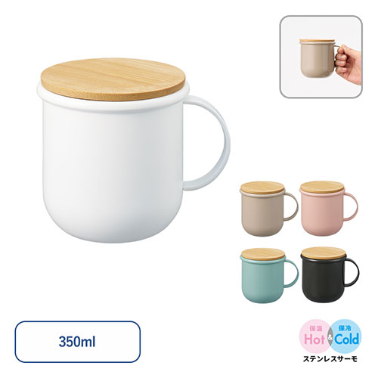
【提案書】
Malutto サーモステンレスマグ350ml
特徴
ホーロー感のある質感と丸みのあるフォルムが可愛らしくもシンプルな350mlマグ。サーモステンレス素材で保温性に優れており、ナチュラル感の竹蓋も便利でオシャレです。
納期
納期スペース
仕様
カラー展開：全5色
素材：ステンレス(18-8)、天然竹 他
サイズ：φ84×95(mm)(フタ含む)
容量：350ml
包装：PE袋、紙箱
備考：取説付(紙箱面)
お見積
お見積りスペース

Slide 15
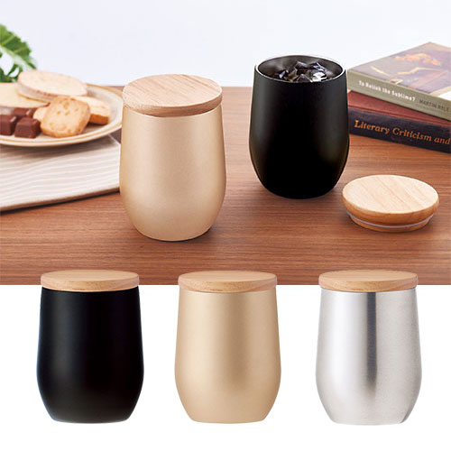
【提案書】
ウッドキャップ・ラウンドタンブラー
特徴
ウッドキャップ付きのおしゃれなステンレスタンブラー。真空2重構造で、中身の温度をしっかり維持します。本体とキャップに名入れができるので、物販品やノベルティグッズにおススメです。
商品写
納期
納期スペース
仕様
カラー展開：シルバー、シャンパンゴールド、マットブラック
素材：ステンレス、天然木、シリコーンゴム
サイズ：縦87×横87×高118mm
包装：箱入
お見積
お見積りスペース

Slide 16
【提案書】
USBカップウォーマー
特徴
3段階の温度調整可能なカップウォーマー。寒い冬のデスクワークなどにはぴったりでいつまでも温かい飲み物が楽しめます。ブラックとホワイトの二色展開からお選びいただけます。
納期
納期スペース
仕様
カラー展開：ブラック,ホワイト
素材：ABS 他
サイズ：Φ117×25(mm)
包装：PE袋、紙箱
備考：取説付、出力/5W、USBケーブル付属
お見積
お見積りスペース

Slide 17
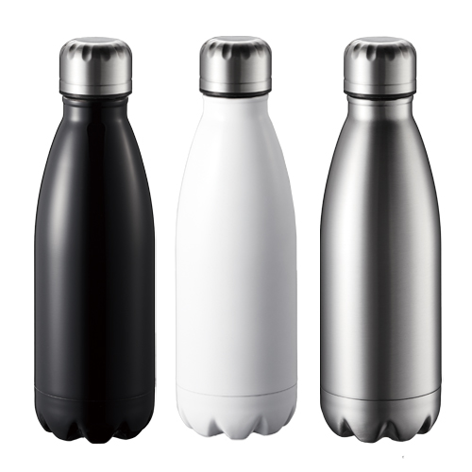
【提案書】
ロケットサーモボトル420ml
特徴
バッグの中でも邪魔にならない細身で見た目にも可愛らしい牛乳瓶型ボトルです。保冷保温効果もあり季節問わず美味しい温度をそのままどこでも味わえます。カラー展開は全3色。
納期
納期スペース
仕様
素 材：ステンレス､PP 他
サイズ：φ73×228mm
容 量：420ml
付属品：取説付(紙箱面)
備 考：食品衛生検査済
シルバー、ブラック、ホワイト
お見積
お見積りスペース

Slide 18
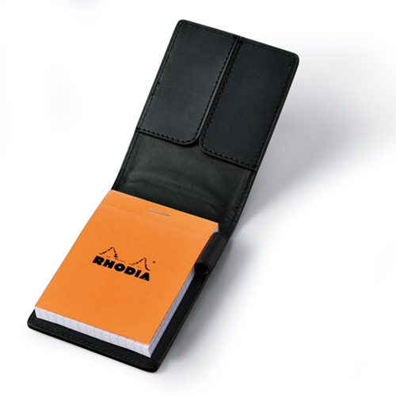
【提案書】
レザーメモカバーA7
特徴
高級感のある牛革を贅沢に使用した、見た目もシックで格好良いA7サイズのレザーメモカバーです。名入れプリントも可能ですので、オリジナルグッズ用などにもおすすめです。
納期
納期スペース
仕様
素 材 ： 牛革・紙
サイズ ： 115×84×20m
包 装 ： 箱入 箱サイズ/130×95×28mm
備 考 ： ロディアメモパッド付(3色から選択可)
お見積
お見積りスペース

Slide 19
【提案書】
クリアワイヤレス充電器 ラウンド 5W
特徴
ラウンドタイプのワイヤレス充電器。Qi規格対応のスマートホンなら置くだけで充電可能です。クリア仕様で充電中は青色に光るため見た目にも格好良いアイテム。販促用にも人気です。
納期
納期スペース
仕様
カラー展開：ブラック,ホワイト
素材：アクリル、ABS 他
サイズ：Φ100×9(mm)
包装：エアパッキン、紙箱
備考：取説付、出力/5W、Type-Cケーブル付属、Qi規格対応
お見積
お見積りスペース

Slide 20
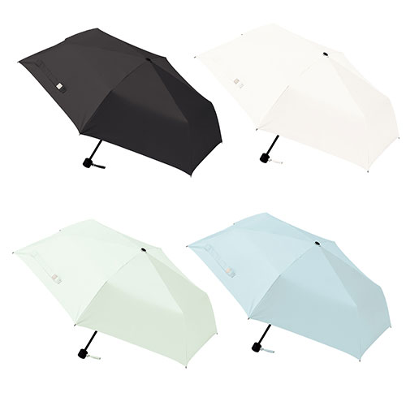
【提案書】
シンプル遮光折りたたみ傘
特徴
遮光率100％の生地を使用し日傘としても利用可能な折りたたみ傘です。シンプルでスタンダードな無地タイプのため、オリジナル名入れがよく映え、記念用や物販用におすすめです。
納期
納期スペース
仕様
カラー展開：全4色
素材：ポンジ(ポリエステル)、スチール 他
サイズ：親骨/約530(mm)、折りたたみ時/約235(mm)
包装：OPP袋
備考：取説付、ネイルガード付
お見積
お見積りスペース

Slide 21
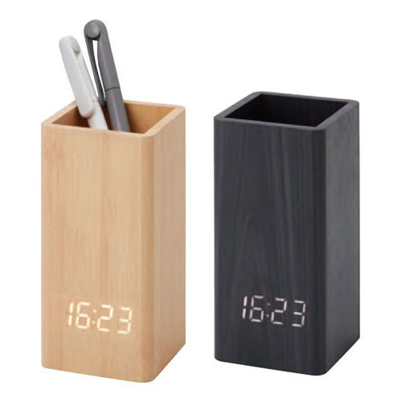
【提案書】
ウッドペンスタンドクロック
特徴
優しく温かみのあるウッド調のデザインに、デジタル時計の表示がとってもおしゃれでスタイリッシュなペン立てです。カラーバリエーションはナチュラルとチャコールの二色展開。
商品写
納期
納期スペース
仕様
素材：MDF、PVC他
サイズ：縦142×横68×奥行70mm
包装：箱入
お見積
お見積りスペース

Slide 22
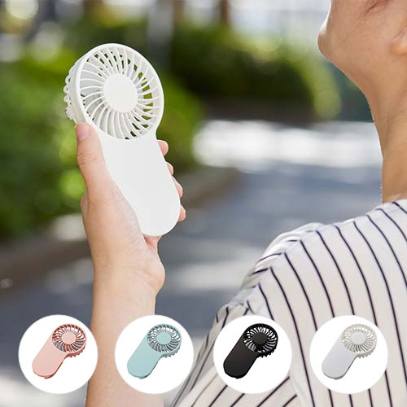
【提案書】
コンパクトハンディUSBファン
特徴
コンパクトで持ち歩きやすく、また収納可能なフック付きでスタンドとしても利用できるハンディSBファンです。カラーバリエーションは全4色展開。物販用や特典用にもおすすめ。
納期
納期スペース
仕様
素材：ABS 他
サイズ：W76×H145×D30（mm）
包装：エアパッキン、紙箱
注意事項：バッテリー容量500mAh
備考：バッテリー容量500mAh
お見積
お見積りスペース

Slide 23
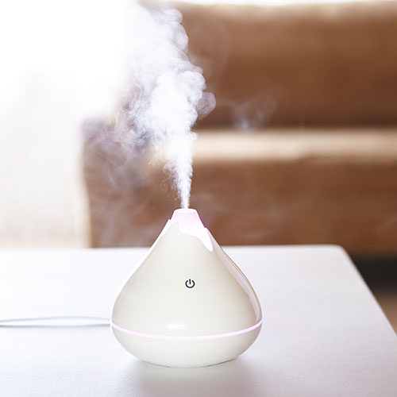
【提案書】
アロマ加湿器『富士』
特徴
USB電源で動く、7色イルミネーション機能付きのアロマ加湿器。タンク容量350mlでコンパクトでもしっかり加湿できます。転倒しにくい低重心型の可愛いフォルムが特徴です。
納期
納期スペース
仕様
カラー展開：ホワイト
素材：ABS、PP
サイズ：Φ133×132
包装：化粧箱入り
お見積
お見積りスペース

Slide 24
【提案書】
タンク型モバイルチャージャー5000
特徴
Type-Cなら本体からダイレクトに接続することができる、5000mAhのモバイルチャージャーです。すっきりとした見た目とサイズ感から、持ち歩きにも便利なアイテムです。
納期
納期スペース
仕様
素材：リサイクルABS
サイズ：46×80×27mm
包装：箱入 箱サイズ/100×100×31mm
備考：電源/USB 電源ケーブル付(Type-C)
お見積
お見積りスペース

Slide 25
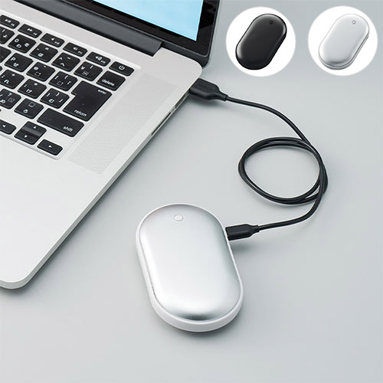
【提案書】
USBエコカイロ
特徴
USBで充電して何度も繰り返し使うことができるエコなカイロです。すっきりとしたシンプルなデザインのため名入れプリントもよく映え、冬の販促グッズとしてもおすすめです。
納期
納期スペース
仕様
カラー展開：シルバー,ブラック
素材：アルミ、ABS 他
サイズ：59×103(mm)
包装：エアパッキン、紙箱
備考：取説付、microUSBケーブル付属、バッテリー容量2000mAh、本体重量約90g、残量表示ランプ付
お見積
お見積りスペース

Slide 26
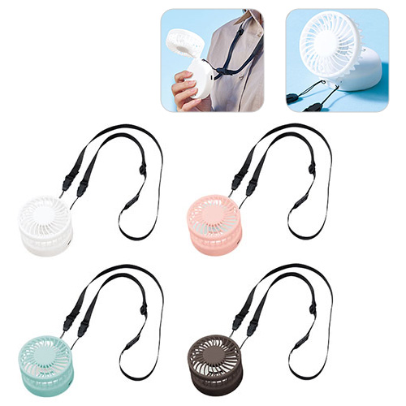
【提案書】
ハンズフリーUSBファン ver.2
特徴
首に下げてハンズフリーとしても、スタンドとしても利用可能なUSBファンです。コンパクトで持ち歩きにも便利なためノベルティ用としてもおすすめ。全4色展開からお選びいただけます。
商品写
納期
納期スペース
仕様
カラー展開：全4色
素材：ABS、PP
サイズ：本体/Φ75×50(mm) ネックストラップ/全長約860(mm)
包装：エアパッキン、紙箱
備考：取説付(紙箱面)、Type-Cケーブル付属、バッテリー容量500mAh
お見積
お見積りスペース

Slide 27
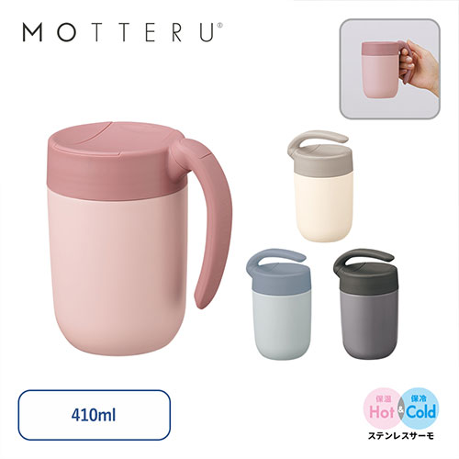
【提案書】
くるっとハンドルマグタンブラー 380ml
特徴
容量410mlで上向きにハンドルがくるっと周り、オフィス内での持ち運びに便利なマグタンブラー。くすみカラーのツートーンで見た目もオシャレ。名入れやプリントをすれば物販品に最適です。
納期
納期スペース
仕様
カラー展開：チャコールブラック、オフホワイト、ダスティピンク、ダスティブルー
素材：PP,ステンレス
サイズ：φ86×161(mm)(ハンドルを上にした場合)
容量：380ml
包装：PP袋、紙箱
備考：取説付(紙箱面)、食品衛生検査済
お見積
お見積りスペース

Slide 28
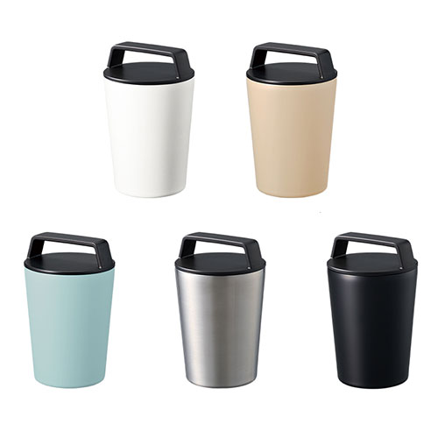
【提案書】
ハンドルサーモステンレスタンブラー320ml
特徴
320mlサイズの保温力抜群なステンレスタンブラーです。ハンドル付きの蓋は見た目にもオシャレな上、使い勝手も良くて◎！全5色のカラーラインナップからお選びいただけます。
納期
納期スペース
仕様
カラー展開 : 全5色
素材 : ステンレス(18-8)、PP 他
サイズ : Φ89×141(mm)
容量 : 320ml
包装 : PE袋、紙箱
備考 : 取説付(紙箱面)
お見積
お見積りスペース

Slide 29
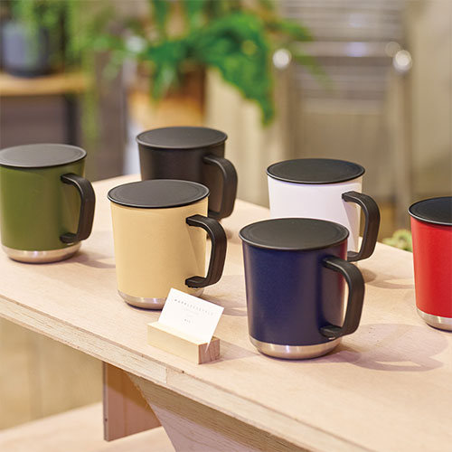
【提案書】
Zalattoフタ付サーモマグ380ml
特徴
持ちやすい上見た目もクールで格好良い表面のザラッとした質感が特徴の380mlサーモマグ。フタ付きのため保冷保温効果も高く、ホコリも入りにくくて実用的。全6色展開から洗濯可能。
納期
納期スペース
仕様
カラー展開：レッド,ネイビー,ブラック,カーキ,ベージュ,ホワイト
素材：ステンレス(18-8)、PP 他
サイズ：Φ87×85(mm)
容量：380ml
包装：PP袋、紙箱
備考：取説付(紙箱面)
お見積
お見積りスペース

Slide 30
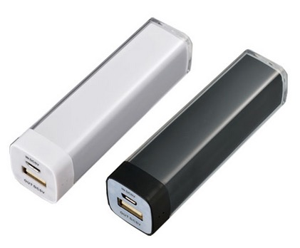
【提案書】
カスタムデザインチャージャー2200
特徴
SEと呼ばれる電気用品の安全性を保障する国内基準の規格をクリアした2200mAhのモバイルチャージャーです。台紙を自由に変えてカスマイズ可能なためオリジナルなアイテムに出来ます。
納期
納期スペース
仕様
素 材：ABS､PS 他
サイズ：25×25×92mm
重 量：約72g
機 能：最大出力1A､バッテリー容量2200mAh
付属品：取説付､micro USBケーブル付属
備 考：スマートフォン約1回充電可能
ブラック・ホワイト
お見積
お見積りスペース

Slide 31
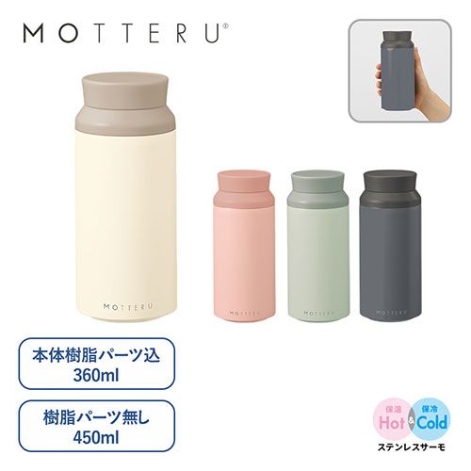
【提案書】
電子レンジが使えるサーモボトル
特徴
電子レンジで温められるサーモボトル。本体が二重構造で樹脂素材のインナーボトルは電子レンジに対応。外側はテンレス製なので保冷・保温効果も抜群！物販品や高級ノベルティにおススメです。
納期
納期スペース
仕様
カラー展開：チャコールブラック、オフホワイト、スモークピンク、スモークブルー
素材：ステンレス(18-8)、PP 他
サイズ：φ76×177(mm)
容量：370ml
包装：PE袋、紙箱
備考：取説付(紙箱面)、食品衛生検査済、本体耐熱温度140℃
お見積
お見積りスペース

Slide 32
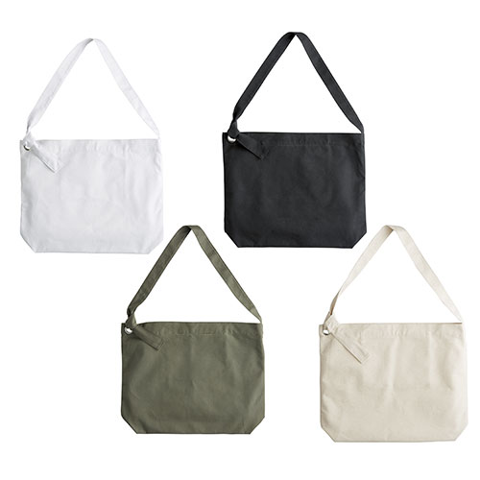
【提案書】
クラフトリングショルダー
特徴
クラフトリングにストラップを結んで自由に長さ調整ができる、大き目サイズのショルダーバッグ。通勤・通学用などスタイルごとのアレンジが可能。厚手で丈夫な生地は使い込むほどに味がでます。
商品写
納期
納期スペース
仕様
カラー展開：全4色
素材：※綿100% ※ハトメ：金属 ※ハンプ
サイズ：W50×H40×底マチ10cm（持ち手の長さ120cm:調整可能）
容量：約22L
注意事項：※濃色の製品に関しては、濡れた状態で衣類等と激しく擦られると移染する場合がございます。お取り扱いにはご注意ください。
備考：※リング（ハトメ）調節 ストラップの長さを自由に調整できます。 ※内ポケット付き
お見積
お見積りスペース

